Slide 1

ОСНОВЫ ВОЗРАСТНОЙ ПСИХОЛОГИИ
А.Н.Ильницкий

Slide 2
СТАРЕНИЕ И ЦЕНТРАЛЬНАЯ НЕРВНАЯ СИСТЕМА

Slide 3
Возрастная патоморфология 1
снижение массы головного мозга человека;
уменьшение количества нейронов в коре мозга, подкорковых ядерных структурах и мозжечке при одновременном увеличении количества глиальных клеток;
гибнут нейроны, занимающие полярное положение в отношении функциональной активности, т.е. активно функционирующие клетки и нейроциты, не имеющие функциональной нагрузки (ускоренный износ и атрофия покоя).

Slide 4
Возрастная патоморфология 2
изменяется биохимия деятельности нейронов: снижается синтез и обмен нейромедиаторов, накапливаются промежуточные метаболиты, токсины, вызывающие множественные пролонгированные повреждения ДНК;
происходит накопление мутаций и замедляется течение репаративных процессов.

Slide 5
Физиология старения мозга
снижается электрическая активность нейронов коры и нарушается эффективность передачи нервных импульсов;
снижается эффективность мозгового метаболизма, наблюдается каскад биохимических реакций - снижение концентрации дофамина, серотонина;
на фоне гипоперфузии мозга происходит накопление провоспалительных сигнальных молекул - фактора некроза опухоли, провоспалительных интерлейкинов, что усугубляет клинические проявления старения головного мозга.

Slide 6
Нормальное старение 1
возраст 50-60 лет;
несколько снижается способность к концентрации внимания и скорость обработки информации, умственная деятельность требует относительно больше времени и усилий;
небольшие трудности при получении слухоречевой информации, зрительная информация лучше запоминается и перерабатывается;

Slide 7
Нормальное старение 2
помощь при заучивании и подсказки при воспроизведении существенно увеличивают объем запоминания, что является существенным дифференциально-диагностическим критерием физиологического старения. При наличии патологических процессов помощь при заучивании и воспроизведении, как правило, неэффективна;
когнитивные функции существенно не страдают, быстрое прогрессирование когнитивных расстройств является признаком органического поражения головного мозга.

Slide 8
Обследование пациентов с когнитивными нарушениями
Общий анализ крови, мочи
Биохимический скрининг заболеваний печени (АСТ, АЛТ. гамма-ГТ) и почек (креатинин, азот мочевины)
Гормоны щитовидной железы (Т3, Т4, ТТГ, АТ к ТГ)
Глюкоза / гликированный гемоглобин, холестерин, липидный профиль.
Концентрация витамина В12, фолиевой кислоты
Физикальное обследование сердечно-сосудистой системы, ЭКГ, мониторинг АД.

Slide 9
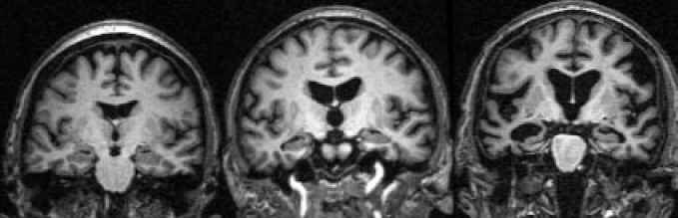
Объективизация патологии
Норма ДАЭ БА

Slide 10
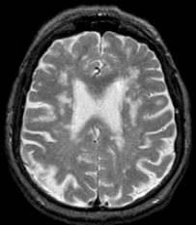
Лейкоареоз - диффузное снижение плотности белого вещества головного мозга
МРТ головного мозга у пациента с дисциркуляторной энцефалопатией

Slide 11
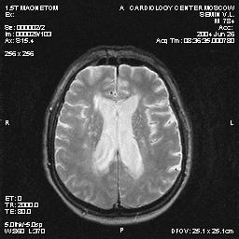
Дисциркуляторная
энцефалопатия
Лакунарные инфаркты
Расширение
боковых
желудочков
Notes:
Слайд № 6.
Будучи относительно нечастой причиной деменции, сосудистая мозговая недостаточность является, вероятно, самой распространённой причиной недементных – лёгких или умеренных когнитивных нарушений в пожилом возрасте. В силу особенностей кровоснабжения головного мозга наиболее уязвимым отделом при сосудистой мозговой недостаточности являются подкорковые базальные ганглии и глубинные отделы белого вещества головного мозга. Именно в данных отделах головного мозга в первую очередь развиваются характерные для сосудистой мозговой недостаточности патоморфологические изменения в виде лакунарных инфарктов и диффузных изменений белого вещества (лейкоареоза). Поражение указанных структур приводит к своебразной клинической картине с доминированием когнитивных симптомов лобной дисфункции при относительно сохранной памяти на события жизни.

Slide 12
Психология возраста: особенности
Особенности познавательного процесса в старости;
Особенности эмоциональных процессов;
Особенности системы ценностей в пожилом и старческом возрасте;
Самосознание пожилого человека;

Slide 13
Особенности познавательной деятельности
основная часть умственных навыков остается сохранными;
снижение скорости выполнения физических и умственных операций;
снижение объема восприятия;
склонность к запоминанию наиболее важных моментов, которые могут пригодиться в жизни.

Slide 14
Типы эмоционального старения
1). Сохранение оптимистического взгляда на вещи, при этом возрастной кризис успешно преодолевается и в старости продолжается развитие человека;
2). Принятие концепции «сохранения себя», что суживает круг интересов и эмоционально обедняет человека.

Slide 15
Физиологические особенности формирования эмоций в старости
понижение интенсивности эмоций: возрастное снижение силы и подвижности нервных процессов;
преобладание сниженного фона настроения: возрастное снижение подвижности нервных процессов;
фиксация фона настроения, который был в молодости;
зависимость эмоционального фона от наличия заболеваний.
Указанные факторы способствуют формированию возрастно-ситуационной депрессии.

Slide 16
Возрастно-ситуационная депрессия
расстройство настроения без наличия нервно-психического заболевания,
равномерное и стойкое, сильное понижение настроения, впервые возникшее в старости,
переживается как чувство пустоты, ненужности, неинтересности всего происходящего и негативности будущего, имеет место негативное восприятие более молодых людей,
пожилому человеку его состояние кажется обычным,
основным травмирующим фактором является собственный возраст, непринятие своего старения.

Slide 17
Варианты течения возрастно-ситуационной депрессии
Ипохондрическая фиксация на старческих недугах. Человек "зацикливается" на болезнях и способах лечения.
Бредоподобные идеи о притеснении. Отношение окружающих представляется исключительно несправедливым, кажется, что все вокруг морально притесняют, ущемляют права.
Вымыслы с горделивыми идеями о собственной значимости. Человек рассказывает либо выдумывает избранные эпизоды из жизни.

Slide 18
Первый этап психологического старения
сохраняется связь с тем видом деятельности, который был ведущим для человека до выхода на пенсию. Эта связь может быть непосредственной, как эпизодическое участие в выполнении прежней работы, так и опосредованной - через чтение специальной литературы, написание статей на профессиональные темы.
изменение мотивации трудовой деятельности: стремление к труду имеет не столько материальный, сколько эмоциональный мотив.
для наиболее благополучного течения позднего периода жизни чрезвычайно важны длительность и "качество" прохождения этого этапа.

Slide 19
Второй этап
сужение круга интересов за счёт выпадения профессиональных привязанностей,
в общении с окружающими преобладают разговоры на бытовые темы, обсуждение телевизионных новостей, семейных событий, успехов или неудач детей и внуков.

Slide 20
Третий этап
обостряется забота о личном здоровье, о лекарствах, о способах лечения, о травах,
наиболее значимым в жизни человеком становится лечащий врач, его профессиональные и личные качества.

Slide 21
Четвертый этап
смыслом жизни становится сохранение самой жизни,
круг общения сужен до предела: лечащий врач, социальный работник, те члены семьи, которые поддерживают личный комфорт, соседи, ровесники,
для приличия или по привычке - редкие телефонные разговоры со старыми знакомыми, в основном, чтобы узнать, все ли уже ушли или кто-то ещё остался.

Slide 22
Пятый этап
сохранение потребностей витального порядка (еда, покой, сон),
эмоциональность и общение практически отсутствуют.

Slide 23
САМОСОЗНАНИЕ ПОЖИЛОГО ЧЕЛОВЕКА

Slide 24
Этапы изменения самосознания человека по мере старения
1). Потребность в признании;
2). Этап отторжения своего имени;
3). Усиление значимости своих прав и игнорирование обязанностей;
4). Временной сдвиг: удлинение прошлого и сокращение будущего;
5). Размывание половой идентификации человека.

Slide 25
Потребность в признании
уменьшение количества событий, за которые можно получить признание;
идентификация со своим поколением и приписывание ему только положительных качеств;
завышенная оценка своего характера, отношений и участия в труде;
ориентация на детей и внуков, приписывание себе их успехов;
ретроспективный характер самооценки.

Slide 26
Отторжение своего имени
круг людей, которые могут называть старика по имени и отчеству чрезвычайно сужается;
уменьшается количество ровесников, у пожилого человека остается только семейно-ролевое имя "бабушка" или "дедушка“;
важно, чтобы человек имел опыт общения по имени, имени и отчеству.

Slide 27
Усиление значимости прав
перекладывание ответственности на других;
принятие неконструктивной позиции “мне должны", которая мешает мобилизовать организм и психику для дальнейшей успешной адаптации.

Slide 28
Временной сдвиг
будущее воспринимается кратко или совсем отсутствует;
чем дальше располагается событие во временной перспективе, тем ярче оно окрашено эмоционально, прошлое как бы присутствует в настоящем;
бег времени замедляется, формируется гипертрофированность событий. Событие, которое воспринимается молодым как незначительный эпизод, например, приход врача, поход в магазин, для пожилого становится большим событием, делом всего дня.

Slide 29
Размывание половой идентификации
эротические потребности в старости продолжают существовать;
формируются сомнения во внешней привлекательности;
высока значимость социальных барьеров;
особенностью сексуальности в старости является повышенная чувствительность к прикосновениям.

Slide 30
Деменция
как современная проблема: альцгеймеризация старения и деальцгеймеризация деменции

Slide 31
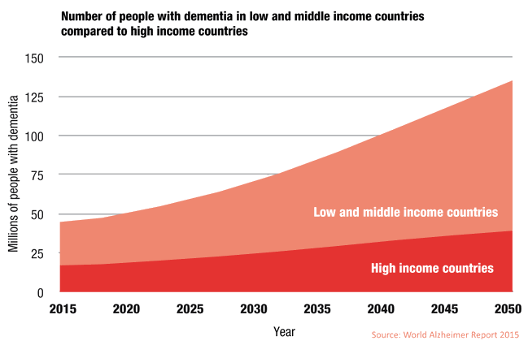
Актуальность проблемы

Slide 32
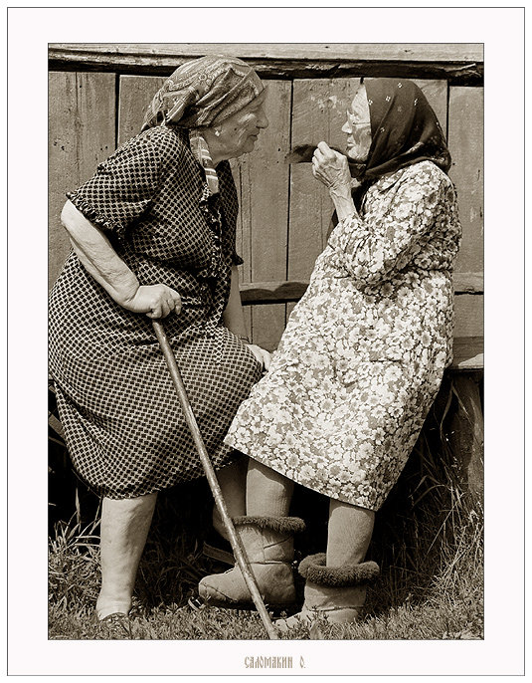
Странности в поведении: диагноз часто ставит сосед

Slide 33
Гериатрический статус: фокус на деменцию
болезнь Альцгеймера: прогредиентное течение с постепенным ухудшением когнитивных способностей;
сосудистая деменция: внезапное начало (в 25% случаев – после инсульта), сопровождается острым функциональным дефицитом, синдромами падений, недержания мочи, нарушением походки и баланса, нарушения настроения.

Slide 34
Гериатрический статус: фокус на деменцию
деменция с тельцами Леви: прогрессирующие когнитивные нарушения, зрительные галлюцинации;
фронто-темпоральная деменция: ранние нарушения социальных взаимоотношений и эмоциональные расстройства, снижение самоконтроля и нарушения ориентации в собственной личности.

Slide 35
Проблемы деменции 1
через 4 года после постановки диагноза умеренная степень нарушений наблюдается у 70% пациентов, из них половина нуждается в постоянном постороннем уходе;
продолжительность жизни после постановки диагноза (Великобритания) составляет: 60 – 69 лет – 11 лет, 5 лет – 70 – 79 лет, 4 года – 80 – 89 лет.

Slide 36
Проблемы деменции 2
препараты (донепезил, ривастигмин, галантамин, мемантин) имеют невысокую эффективность (в пределах одного пункта опросника MMSE), высокая частота побочных эффектов;
высокая распространенность применения неэффективных препаратов (пирацетам, гингко-билоба, пищевых добавок и пр.);
вовлечение микроокружения пациентов с развитием эмоционального выгорания, финансовое бремя.

Slide 37
Хорошие новости: возможности влияния на управляемые факторы риска развития деменции
малоподвижный образ жизни, ожирение, несбалансированное питание, употребление табака и злоупотребление алкоголем, сахарный диабет и артериальная гипертензия;
депрессия среднего возраста, низкий уровень образования, социальная изоляция и отсутствие активной интеллектуальной деятельности;
возможности доклинической диагностики деменции и активная разработка технологий вмешательства (стволовые клетки, антитела к тау-протеину, омега-3-жирные кислоты и пр.).

Slide 38
Глобальный план действий сектора общественного здравоохранения по реагированию на деменцию
Цель проекта глобального плана действий сектора общественного здравоохранения по реагированию на деменцию –
улучшить жизнь людей с деменцией, лиц, осуществляющих за ними уход, и их семей, при этом сократив последствия деменции для них и для их сообществ и стран

Slide 39
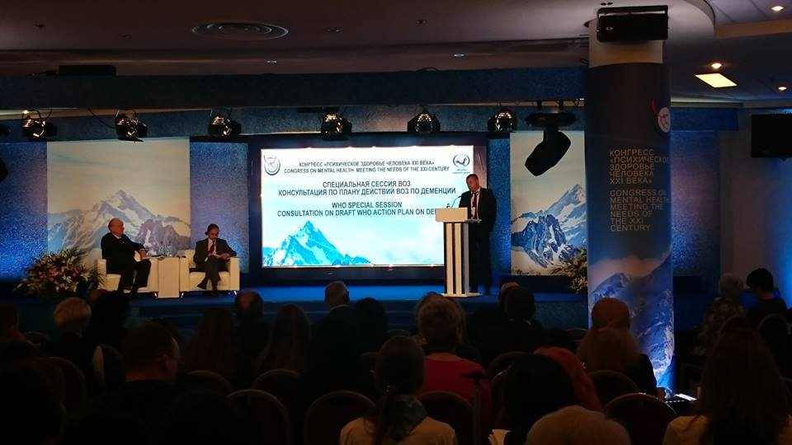
Результаты проектов на специальной сессии ВОЗ

Slide 40
Ортостатическая гипотензия
по данным исследования TILDA частота ортостатической гипотонии в общей популяции составляет 6,9%, тогда как среди лиц старше 80 лет это явление встречается почти в три раза чаще (18.5%);
рекомендуется выполнять измерение АД и ЧСС после не менее 7 мин. в положении лежа и через 1, 2 и 3 минуты после перехода в вертикальное положение;
ортостатическая гипотония - снижение АД на 20/10 мм рт.ст. и более при переходе в вертикальное положение у нормотензивных пациентов или 30/10 мм рт.ст. у пациентов c АГ в положении лежа.

Slide 41
Ортостатическая гипотензия
неконтролируемая АГ повышает частоту ортостатической гипотензии;
пожилые пациенты с неконтролируемой АГ и ортостатической гипотонией подвержены более высокому риску падений в сравнении с пациентами, принимающими антигипертензивную терапию с достижением целевого АД;
риск падений увеличивается в три раза при выявлении ортостатической гипотонии и ассоциируется с нарушением равновесия у пациентов с АГ.

Slide 42
Ортостатическая гипотензия
в Бостонском исследовании (722 человека в возрасте 70 лет и старше) с АГ и без было показано, что распространенность ортостатической гипотензии у пациентов с контролируемой АГ ниже, чем при неконтролируемой АГ;
риск падений в течение последующего года увеличивается в 2,5 раза при неконтролируемой АГ в сочетании с ортостатической систолической гипотензией.

Slide 43
Ортостатическая гипертензия
прогностически неблагоприятное состояние;
повышает риск ишемического инсульта в 2,5 раза;
ортостатическая гипертензия ассоциирована с возрастом, АГ, сахарным диабетом, дислипидемией;
маркер прегипертонии и предиктор развития АГ в будущем (относительный риск составляет от 2,17 до 4,74 в зависимости от пола и расы), а также как маркер скрытой гипертензии.

Slide 44
Разница систолического давления между руками
разница между руками ≥10 мм рт.ст. считается специфичным (хотя и недостаточно чувствительным) признаком стеноза супрааортальных артерий;
ассоциирована с риском развития ИБС, повышением риска инсульта и увеличением сердечно-сосудистой смертности;
установлена независимая взаимосвязь различий между руками более 10 мм рт.ст. со следующими факторами: возраст, индекс массы тела, дислипидемия, лодыжечно-плечевой индекс, артериальная ригидность (каротидно-феморальной скоростью распространения пульсовой волны).

Slide 45
Псевдогипертензия
показатели АД при аускультативном измерении не соответствуют истинному уровню АД при внутриартериальной регистрации;
обусловлена «несдавливаемостью» периферических сосудов вследствие их кальцификации и может быть обнаружен при использовании маневра Ослера;
маневр Ослера - воздух в манжету нагнетается выше САД и при этом пальпируется плечевая или лучевая артерия. Проба считается положительной, если хотя бы на одной из этих артерий пульсация сохраняется.

Slide 46
Исследование HYVET (Hypertension in the Very Elderly Double Blind Trial)
первое специально спланированное рандомизированное двойное слепое плацебо-контролируемое исследованием у больных АГ старше 80 лет;
у пациентов с АГ в возрасте ≥80 лет назначение индапамида-ретард изолированно и при сочетании с периндоприлом ведет к существенному снижению риска наступления сердечно-сосудистых событий и смертности от всех причин в сравнении с плацебо.

Slide 47
Целевые значения артериального давления: в среднем
до 75 лет – 140/90 мм рт. ст.;
после 75 лет – 150/90 мм рт. ст.;
в более старших возрастных группах необходимы более медленные темпы достижения целевого давления (промежуточное давление).

Slide 48
Выбор антигипертензивного препарата
пожилым пациентам ≥60 лет современные руководства рекомендуют те же антигипертензивные препараты, что и пациентам более молодого возраста;
в отношении назначения тиазидных/тиазидоподобных диуретиков (ТД), блокаторов рецепторов к ангиотензину II (БРА), ингибиторов АПФ (ИАПФ) и антагонистов кальция (АК) все руководства едины;
возможность назначения бета-адренблокаторов (ББ) в качестве стартовой терапии сохранена только в рекомендациях ЕОАГ/ЕОК.

Slide 49
Динамическое наблюдения при антигипертензивной терапии
риск падений: повышается при назначении всех антигипертензивных препаратов;
ортостатическая гипотензия: снижение дозы антигипертензивных препаратов;
ортостатическая гипертензия: повышение дозы антигипертензивных препаратов;
мышечная слабость, в том числе на фоне саркопении: возможно усугубление при назначении диуретиков, необходим контроль электролитов;

Slide 50

Динамическое наблюдения при антигипертензивной терапии
появление/усугубление когнитивных расстройств после назначения/повышения дозы антигипертензивных препаратов: снижение дозы антигипертензивных препаратов/замена препаратов;
запоры: замена антагонистов кальция;
снижение ДАД <70 мм рт.ст.: повышение риска ишемии миокарда, особенно при сохранении высокого уровня САД, снижение дозы или замена препарата.

Slide 51
Депрессия и тревога

Slide 52
Распространенность тревожно-депрессивного синдрома
тревожно-депрессивный синдром представляет собой распространенное явление с частотой встречаемости в популяции до 12%;
распространенность при различных заболеваниях: хронические больные с соматической патологией – 9,4%, больные гериатрического профиля – 35%, пациенты, перенесшие инфаркт миокарда – до 45%, постинсультные больные – до 47%.

Slide 53
Причины
генетические;
конфликты, стрессы, воздействие разнообразных факторов внешней среды: семейные конфликты, потери значимых людей, любимой работы, смена места жительства;
неверные представления пациента о себе самом и окружающем мире, завышенная самооценка.

Slide 54
Факторы риска
наличие серьезных заболеваний либо переоценка имеющихся;
частое обращение за медицинской помощью;
стрессы, вызывающие депрессивный эпизод;
хронический болевой синдром;
недостаточный, по мнению пациента, уровень общественного признания;
нарушения слуха и зрения.

Slide 55
Классификация (МКБ 10)
F 30 – расстройства настроения:
F 30: маниакальный эпизод;
F 31: биполярное аффективное расстройство;
F 32: депрессивный эпизод;
F 33: рекуррентное депрессивное расстройство;
F 34: хронические расстройства настроения.

Slide 56
Классификация депрессивного эпизода (F 32)
легкий (F 32.0);
умеренный (F 32.1);
тяжелый без психотических симптомов
(F 32.2);
тяжелый с психотическими симптомами
(F 32.3) ;
другие депрессивные эпизоды (F 32.8);
неуточненные депрессивные эпизоды (F 32.9).

Slide 57
Классификация рекуррентного депрессивного расстройства (F 33)
эпизод легкой степени (F 33.0);
эпизод умеренной степени (F 33.1);
тяжелый эпизод без психотических симптомов (F 33.2);
тяжелый с психотическими симптомами (F 33.3) ;
состояние ремиссии (F 33.4).

Slide 58
Рекуррентное депрессивное расстройство
повторяющиеся депрессивные эпизоды без анамнестических данных об отдельных эпизодах приподнятого настроения и гиперактивности;
следует отличать от депрессивного эпизода – «сцеплен» с психотравмирующей ситуацией;
распространенность в популяции достаточно высока и составляет от 0,5 до 2%.

Slide 59
Основные симптомы
1). Сниженный фон настроения.
2). Утрата прежних интересов и способности получать удовольствие от привычного круга занятий.
3). Снижение уровня активности, энергичности, обедненность движений.

Slide 60
Дополнительные симптомы
1). Снижение способности к сосредоточению, концентрации внимания.
2). Низкая самооценка, отсутствие уверенности в себе, появление сознания собственной никчемности.
3). Пессимизм в оценке собственной личности и окружающего мира.
4). Суицидальные мысли, мысли о смерти.

Slide 61
Наличие тревожно-депрессивного синдрома
Для установления диагноза тревожно-депрессивного синдрома достаточно наличия любых 2 основных и 2 дополнительных симптомов.

Slide 62
Другие проявления
вегетативная симптоматика;
инсомния с ранними пробуждениями;
нарушения стула;
снижение либидо, у женщин – нарушения менструального цикла;
необъяснимые колебания веса;
соматический характер жалоб без их объективного подтверждения.

Slide 63
Последствия тревожно-депрессивного синдрома
нарушения пищевого поведения приводят к повышению (снижению) аппетита и увеличению (снижению) массы тела, ухудшают прогноз сердечно-сосудистых заболеваний;
прямое влияние на ряд органов и систем, в частности, на мозговой и системный кровоток, вегетативную нервную систему;
увеличение частоты инфарктов миокарда, нарушений ритма сердца, инсультов.

Slide 64
Опросники и шкалы: тревога
Шкала Кови (Covi Anxiety Scale);
Шкала Самооценки Тревоги Цунга (Zung Self-rating Anxiety Scale);
Шкала Тревоги Спилбергера (State-Trait Anxiety Inventory);
Шкала Проявлений Тревоги Тейлора (Teilors Manifest Anxiety Scale);
Шкала Гамильтона для Оценки Тревоги (Hamilton Anxiety Rating Scale).

Slide 65
Шкала Кови 1
1). Жалобы: нервозность, дрожь, взвинченность, страхи;
2). Поведение: испуг, пугливость, обеспокоен;
3). Вегетативные симптомы тревоги: тремор, повышенное потоотделение, приливы, беспокойный сон, дискомфорт в эпигастральной области.

Slide 66
Шкала Кови 2
заполняется врачом;
варианты ответов – от 0 (отсутствие симптома) до 4 (симптом очень сильно выражен);
суммарный балл: 0 – 2 – отсутствие тревожного состояния, 2 – 5 – наличие симптомов тревоги, 6 баллов и выше – тревожное состояние в выраженной степени.

Slide 67
Опросники и шкалы: депрессия
Госпитальная Шкала Тревоги и Депрессии (Hospital Anxiety and Depression Scale);
Шкала Монтгомери-Асберг для Оценки Депрессии (Montgomery-Asberg Depression Scale);
Опросник Депрессии Бека (Beck Depression Inventory);
Шкала Гамильтона для Оценки Депрессии (Hamilton Depression Rating Scale);
Шкала Депрессии Научно-Исследовательского Института Психоневрологии им. В.М.Бехтерева).

Slide 68
Шкала Монтгомери-Асберг для Оценки Депрессии 1
1 – объективные признаки подавленности; 2 – субъективные признаки подавленности; 3 – внутреннее напряжение; 4 - ухудшение сна; 5 – нарушения аппетита; 6 – нарушение концентрации внимания; 7 – нарушение интенции в деятельности; 8 – утрата способности чувствовать; 9 – пессимистические мысли; 10 – суицидальные мысли.

Slide 69
Шкала Монтгомери-Асберг для Оценки Депрессии 2
оценка каждой позиции в баллах от 0 (отсутствие нарушений) до 6 (сильно выраженные нарушения);
если суммарный балл выше 15 – диагностируется клинически значимая депрессия;
терапия депрессии эффективна, если суммарный балл снижается на 50% от первоначального.

Slide 70
ДОКАЗАТЕЛЬНАЯ ТЕРАПИЯ
ТРЕВОЖНО-ДЕПРЕССИВНОГО СИНДРОМА
(СТЕПЕНЬ ДОКАЗАТЕЛЬНОСТИ А и В)

Slide 71
«Базисная терапия»
исключение социальной изоляции и чувства одиночества;
лечение болевого синдрома;
лечение соматической патологии, перевод ее в стадию компенсации;
ревизия лекарственной терапии: бета-блокаторы, бензодиазепины, леводопа, опиаты, стероиды.

Slide 72
Медикаментозная терапия 1
1). Селективные ингибиторы обратного захвата серотонина: циталопран (10 – 30 мг), сертралин (50 – 100 мг).
Препараты первого ряда;
Период начала действия – около 8 недель;
Побочные эффекты: постуральная гипотензия, гипонатриемия, диарейный синдром.

Slide 73
Медикаментозная терапия 2
2). Трициклические антидепрессанты – амитриптиллин, нортриптиллин.
Назначаются менее часто; при сопутствующей инконтиненции за счет антихолинергического действия, при хроническом болевом синдроме, неэффективности других препаратов;
Терапия должна начинаться с минимальных доз.

Slide 74
Медикаментозная терапия 3
3). Ингибиторы обратного захвата серотонина и норадреналина (венлафаксин).
При неэффективности селективных ИОЗС;
Начальная доза 37,5 мг в день, максимальная суточная доза – 150 мг,
Побочные эффекты аналогичны ИОЗС, но в меньшей степени выражена ортостатическая гипотензия.

Slide 75
Медикаментозная терапия 4
4). Миртазапин, применяется при необходимости достижения седативного эффекта;
5). Ингибиторы моноаминооксидазы (меклобемид). Неудобны в применении в связи с развитием взаимодействия с другими препаратами и частыми побочными эффектами.

Slide 76
Принципы терапии
необходима медленная отмена препаратов при длительности приема более 8 недель;
период отмены – не менее 4 недель;
синдром отмены: тревога, мании, делирий, бессонница, неврологическая симптоматика;
изменение препарата: постепенное снижение дозы одного и увеличение дозы другого.

Slide 77
Нарушения сна

Slide 78
Современный сон
на один час короче по сравнению с людьми в XIX веке, около 90 видов нарушений сна;
длительное частичное лишение сна (хроническое недосыпание) – нарастает раздражение, тревога, депрессивные мысли, плохое самочувствие, повышается склонность к инфекционным болезням, развивается синдром эмоционального выгорания;
депривация сна (лишение сна) – резкая астенизация, сновидения наяву, выраженное снижение работоспособности.

Slide 79
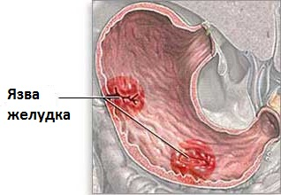

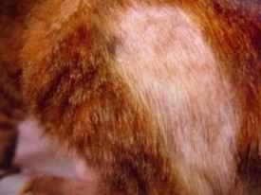
Кошка без сна

Slide 80
Мозг во время сна
переработка информации от внутренних органов;
мы не задумываемся о том как работает, например, тонкая кишка, но это не значит, что мозг об этом не «думает»;
поток нервных волокон к мозгу из желудочно-кишечного тракта больше, чем от органа зрения;
во время сна – коррекция отклонений.

Slide 81
Значение сна
выработка гормона роста - «дети растут во сне»;
восстановление мозга (психическое восстановление);
повышение иммунитета;
нормализация деятельности висцеральных органов и нормализация обмена веществ (физическое восстановление);
регуляция памяти (забывание ненужного).

Slide 82
Засыпание и циклы сна
засыпание;
медленный сон;
быстрый сон.

Slide 83
Засыпание
снижение уровня сознания;
зевота;
снижение общей чувствительности;
урежение частоты сердечных сокращений, снижение артериального давления, снижение секреторной активности желез, например, слезных, в результате развивается жжение глаз и происходит слипание век.

Slide 84
Медленный сон 1
первая стадия. Дремота с полусонными мечтаниями, гипногогические галлюцинации, снижение мышечной активности, частоты дыхания и пульса, понижение температуры, глаза могут совершать медленные движения;
вторая стадия. Сон неглубокий или лёгкий. Происходит дальнейшее снижение тонической мышечной активности. Занимает в целом около 45-55 % общего времени сна. Первый эпизод второй стадии длится около 20 минут. В ЭЭГ доминируют тета-волны, появляются так называемые «сонные веретёна» (сигма-ритм).

Slide 85
Медленный сон 2
третья стадия. Медленный сон. Характерны так называемые дельта-колебания на электроэнцефалограмме, которые занимают менее 50 %;
четвёртая стадия. Самый глубокий медленный дельта-сон, когда преобладают дельта-колебания (2 Гц).
Третья и четвёртая стадии сна часто объединяют под названием дельта-сон, в это время человека разбудить очень сложно, на этой стадии возможны эпизоды снохождения, ночные сновидения с ужасом, разговоры во сне, энурез у детей, которые после пробуждения забываются.

Slide 86

Когда мы переставляем время на будильнике на 10 минут?

Slide 87
Быстрый сон
пятая стадия сна, которая следует за медленным сном;
электрическая активность мозга сходна с состоянием бодрствования, но человек находится в полной неподвижности вследствие резкого падения мышечного тонуса;
глазные яблоки очень часто и периодически совершают быстрые движения под сомкнутыми веками;
В 90% снятся сны;
первый эпизод быстрого сна наступает через 70 - 90 минут от момента засыпания, длится 5-10 минут.

Slide 88
Циклы сна
от поверхностного к глубокому сну;
за ночь от 4 до 6 циклов;
продолжительность одного цикла составляет около 1,5 часов;
в первой половине ночи – медленный сон, во второй половине обычно снятся сновидения.

Slide 89
Циркадные ритмы
циклические колебания интенсивности различных биологических процессов, связанные со сменой дня и ночи;
несмотря на связь с внешними стимулами, циркадные ритмы имеют эндогенное происхождение, представляя, таким образом, «внутренние часы» организма.

Slide 90
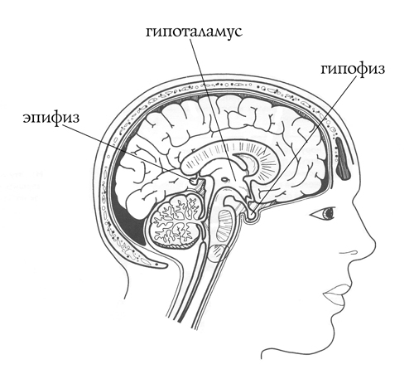

Slide 91
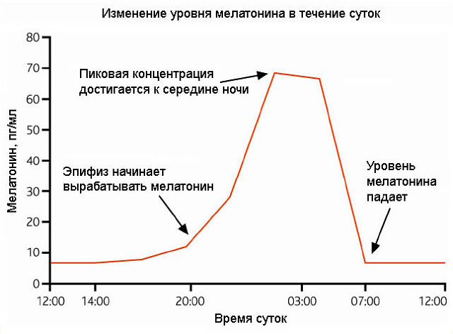

Slide 92

Световая интоксикация

Slide 93
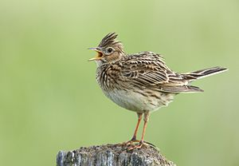

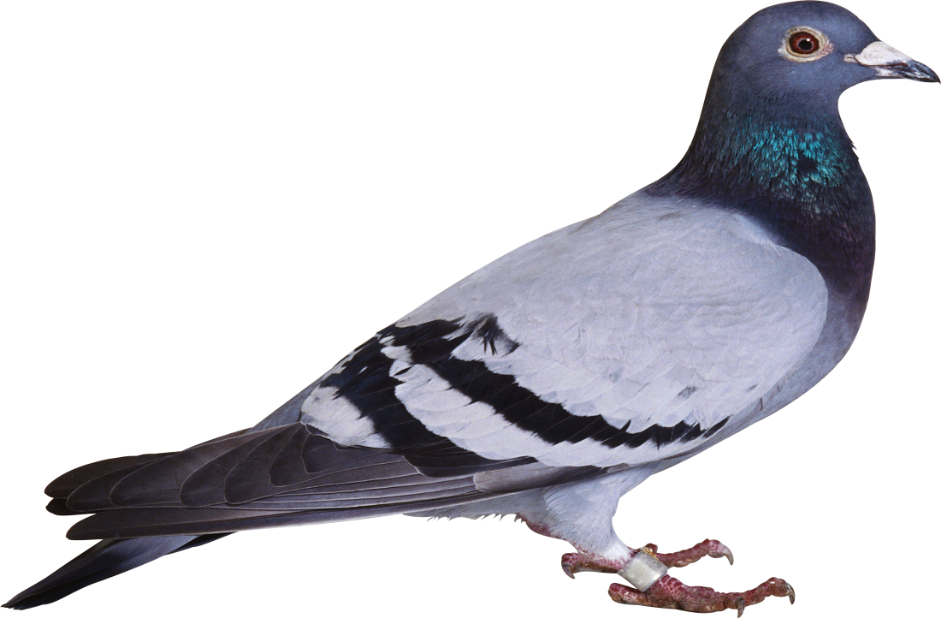
Хронотип

Slide 94
По продолжительности сна
короткоспящие (4 – 6 часов) – Наполеон;
долгоспящие (10 – 12 часов) – Эйнштейн.

Slide 95

Социальный джет-лаг

Slide 96
Нарушения сна
нарушения физиологических функций во время сна: храп, синдром обструктивного аноэ сна, альвелярная гиповентиляция (на фоне ожирения, ХОБЛ), ночные нарушения ритма сердца, стенокардия во время сна;
собственно нарушения сна: инсомния, гиперсомния, парасомния (снохождение, ночные кошмары и страхи), нарколепсия.

Slide 97
Скрининговые методы диагностики нарушений сна: опросники и шкалы
шкала сонливости Эпворта;
мюнхенский опросник;
опросник на выявление обсруктивных апноэ во время сна.

Slide 98
Полисомнография – «золотой стандарт»
системы с малым набором параметров –для расширенного респираторного (скрининг апноэ) и кардиореспираторного мониторинга;
мобильные полисомнографические системы – анализ фазовой структуры сна и построения гипнограммы;
стационарные полиграфические системы – выявление сопутствующих нарушений сна у пациентов с эпилепсией и другими неврологическими заболеваниями.

Slide 99
Простые правила
вставать и ложиться в одно время;
в кровати – только спать;
не спать днем;
удобные условия для сна (температура не более 18 – 20 градусов);
не лежать в кровати, если не хочется спать;
не пить кофе во второй половине дня;
физическая нагрузка – не позже чем за три часа до сна;
легкий ужин без излишеств;
противопоказан алкоголь.

Slide 100
Ритуал засыпания
у каждого свой – прогулка перед сном, теплая ванна, пижама, теплый чай и прочее;
«счет овец»;
запись проблем и их решений для того, чтобы освободиться от тяжелых мыслей.

Slide 101
Мелатонин: диета
содержание мелатонина уменьшается с возрастом;
для повышения поступления мелатонина с пищей следует рекомендовать: овес (1796 пикограмм/грамм продукта), кукуруза (1366 пг), рис (1006 пг), изюм (583 пг), помидоры (500 пг), бананы (460 пг), ячмень (378 пг).

Slide 102
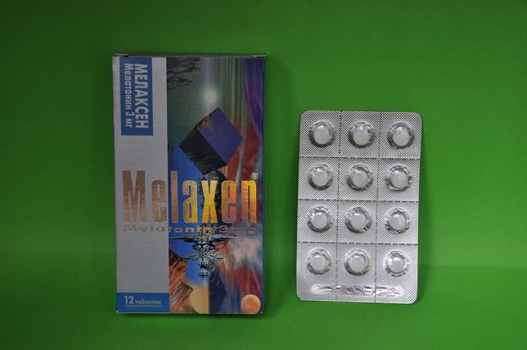

Slide 103
Мелатонин: лекарственная терапия
Мелаксен® ("Юнифарм", США) (мелатонин, 3 мг)
при длительности терапии 4 недели достоверное улучшение сна, снижение ощущения беспокойства, страха, раздражительности, чувства одиночества, утомляемости (снижение средних показателей на 20-40%), снижение чувства общей тревоги на 33%;
не наблюдалось серьезных побочных эффектов.

Slide 104
Циркадин – пролонгированный мелатонин (Ipsen)
действует в течение всей ночи;
сохраняет естественную структуру сна;
улучшает состояние после пробуждения;
улучшает качество жизни;
не вызывает привыкания;
принимается внутрь по 2 мг один раз в сутки, вечером, после приема пищи, за 1 – 2 часа перед сном, курс терапии – до 13 недель.

Slide 105
Донормил
в одной таблетке - 15 миллиграмм доксиламин сукцината;
м-холиноблокирующее, снотворное и успокаивающее действие, блокатор гистаминовых Н₁-рецепторов из группы этаноламинов;
уменьшает время, которое необходимо для засыпания, увеличивает продолжительность сна, улучшает его качество.
стандартная доза Донормила действует в течение шести-восьми часов;
1 раз в день за 15 минут до сна в течение 5 дней.

Slide 106
Бензодиазепины
депрессантами с ярко выраженными снотворным, седативным, анксиолитическим (уменьшение тревожности), миорелаксирующим и противосудорожным эффектами;
вызывают синдром падений за счет снижения когнитивных способностей и миорелаксации;
способны вызывать приверженность к вирусным инфекциям;
применять надо с осторожность в связи с развитием зависимости.

Slide 107
ПОЛИМОДАЛЬНЫЕ ПРОГРАММЫ ПРОФИЛАКТИКИ И РЕАБИЛИТАЦИИ ПРИ КОГНИТИВНЫХ РАССТРОЙСТВАХ

Slide 108
Цели терапии
Стадия деменции | Цель | Направления терапии
Лёгкая | Максимальная протекция когнитивных функций | Поддержка нейронального метаболизма, активизация, когнитивное развитие
Умеренная | Обеспечение максимальной независимости, обеспечение замедления прогрессирования | Активизация, когнитивное развитие, социальная поддержка
Тяжёлая | Уход, паллиативная помощь | Социальная поддержка

Slide 109
Полимодальные программы реабилитации
Терапия когнитивных расстройств
Терапия других нарушений психических функций (нарушения сна, депрессия и др.)
Активизационная терапия
Лечение нарушений памяти
Упражнения, направленные на обеспечение ориентирования в месте, времени, событиях, собственной личности
Лечение соматической патологии
Помощь оказывающим помощь

Slide 110


Slide 111
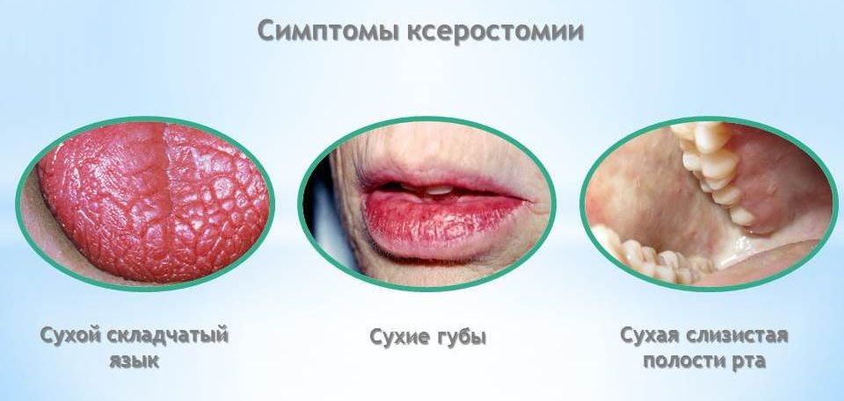
Синдром сухого рта

Slide 112
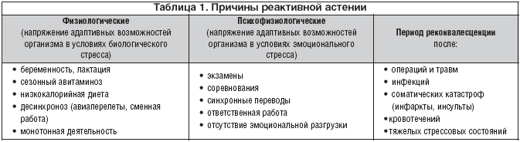
Астенический синдром

Slide 113

Синдром сухого глаза (+МГТ)

Slide 114
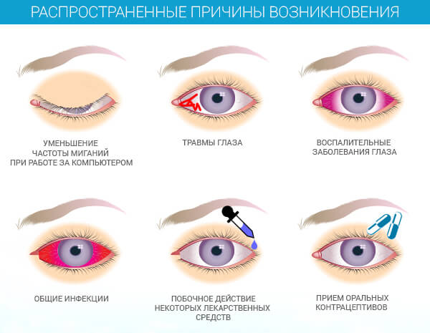
СИНДРОМ СУХОГО ГЛАЗА

Slide 115
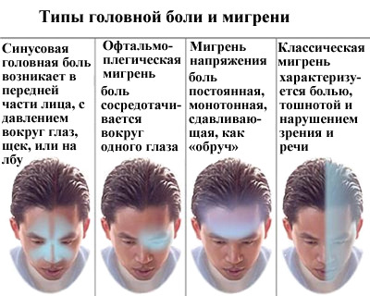
Головная боль напряжения и мигрень

Slide 116
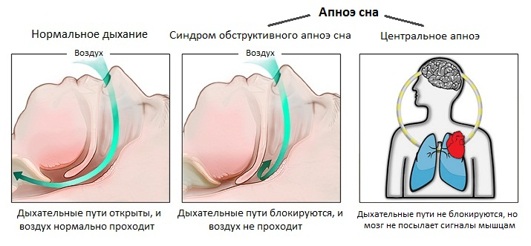
Синдром обструктивных апное во время сна

Slide 117
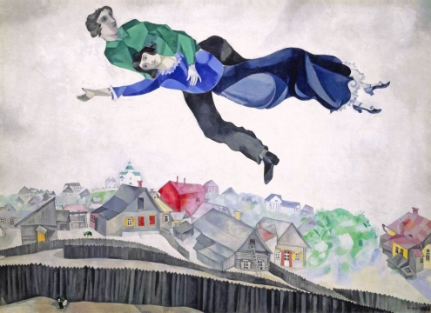
Летайте во сне!

